Slide 1
4월 1주 하고있는 것
현운용

Slide 2
Multiple object tracker

Slide 3
어떻게 했는지
Todolist 방식의 애자일 방법론 적용 해서 개발
TDD(Test Driven Development) 적용 개발
잘 설계 해보자...

Slide 4
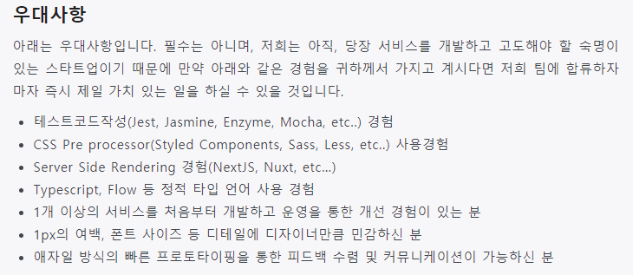
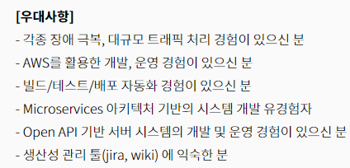
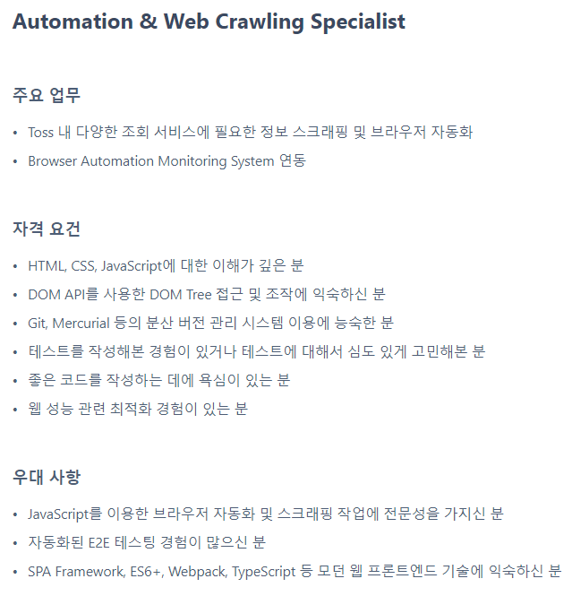
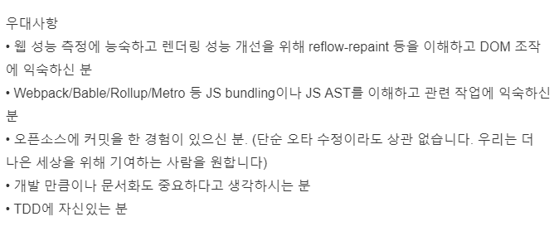
Op.gg
배달의 민족
Toss
클래스 101

Slide 5
Op.gg
배달의 민족
스타트업들에서 TDD, 애자일 개발 방식으로
개발을 하고있나 보다?
Toss
클래스 101

Slide 6
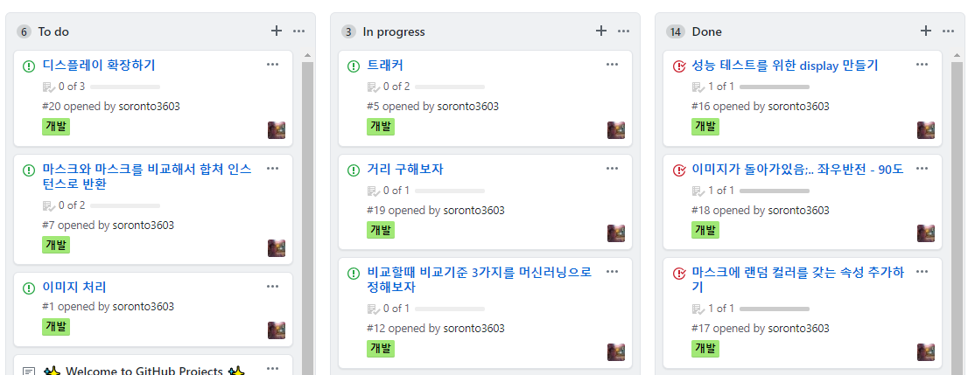
https://github.com/soronto3603/multiple-object-tracker/projects/2

Slide 7
느낀점
장기간 개발할 때,
코드가 기억이 안나는 경우
개발 진행 순서가 기억이 안나는 경우
이슈가 있었는데 기억이 안나는 경우
좋음

Slide 8
TDD
테스트 주도 개발은 매우 짧은 개발 사이클을 반복하는 소프트웨어 개발 프로세스 중 하나이다.

Slide 9
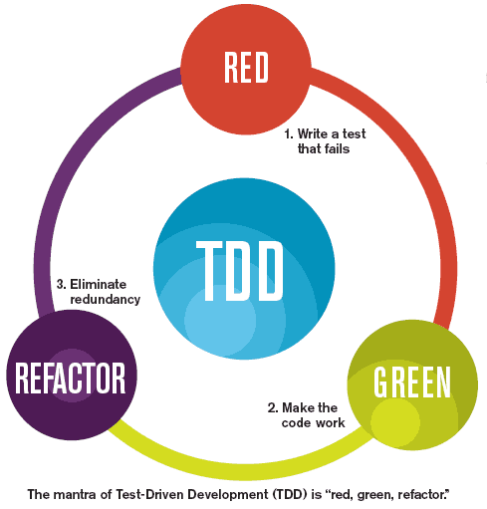
TDD

Slide 10
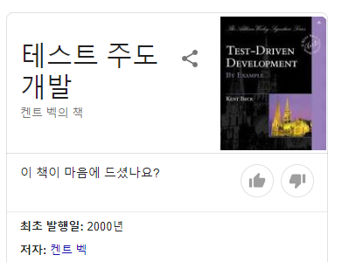
TDD
테스트 주도 개발은 매우 짧은 개발 사이클을 반복하는 소프트웨어 개발 프로세스 중 하나이다.
구현된 것이 아님.
TDD를 위한 모듈이 있긴함. (없어도됨)
절대적인것은 아님.
아직도 좋다, 안좋다가 대립하고 있음.

Slide 11
TDD
구구단 프로그램
숫자를 입력받아 해당 구구단을 출력
구구단 프로그램 테스트 ( O )
안내 문구가 출력 되었는가 ? ( O )
입력이 올바른가 ?
[ 4 ] ( O )
[ ‘a’ ] ( X )
[ -34 ] ( X )
Multiple( int a, int b ) -> int c 테스트 ( X )
입력 ....
출력 ....

Slide 12
느낀점
내가 제일 처음 의도한 것을 유지할 수 있음.
중간의 코드를 수정해도 테스트 실패부분만
수정한다면 정상 동작함. ( 테스트 내에서 )
=> 코드에 자신감이 생김.
좋음

Slide 13
느낀점
테스트 코드가 실제 프로그램 코드 보다 같거나 큼.
회의감....
궂이 이걸 테스트 해야하나...
정말 단순한 로직의 함수들...
테스트하기 애매한 부분도....
PIL module, OpenCV module
이미지를 저장하였는지
별로

Slide 14
설계를 잘해보자..

Slide 15
만들어 본적 있음.
( 더 잘 만들고 싶었음 .. )
https://github.com/soronto3603/simple-object-tracker/tree/master/result
https://github.com/soronto3603/multiple-object-tracker

Slide 16
원리

Slide 17
원리

Slide 18
원리

Slide 19
원리
후보1
D
후보3
후보2

Slide 20
원리
4가지 기준
크기 ( Mask R-CNN 에서는 마스크 면적 )
이미지 유사도 ( color histogram )
거리 ( 지금은 이미지 내에서의 거리 ) => ( 실제 거리 )
라벨 ( 그 이미지의 라벨이 무엇인가 ) only maskR-CNN

Slide 21
기존의 문제점
객체 인식 부분과 트래커가 결합되어 있다.
=> 객체 인식기 교체 힘듬..
Tracker
객체인식기
Mov,mp4
jpg들
Mask
Mask
Mask
Mask
Mask

Slide 22
Cut-Video
Mask
RCNN
트래커 기준
.mp4
Video
.jpg
Images
.jpg
Masked
Images
.json
Mask
Info
.jpg
트래킹된
이미지들
Tracker
Mask
Mask
Mask
Mask
Mask

Slide 23
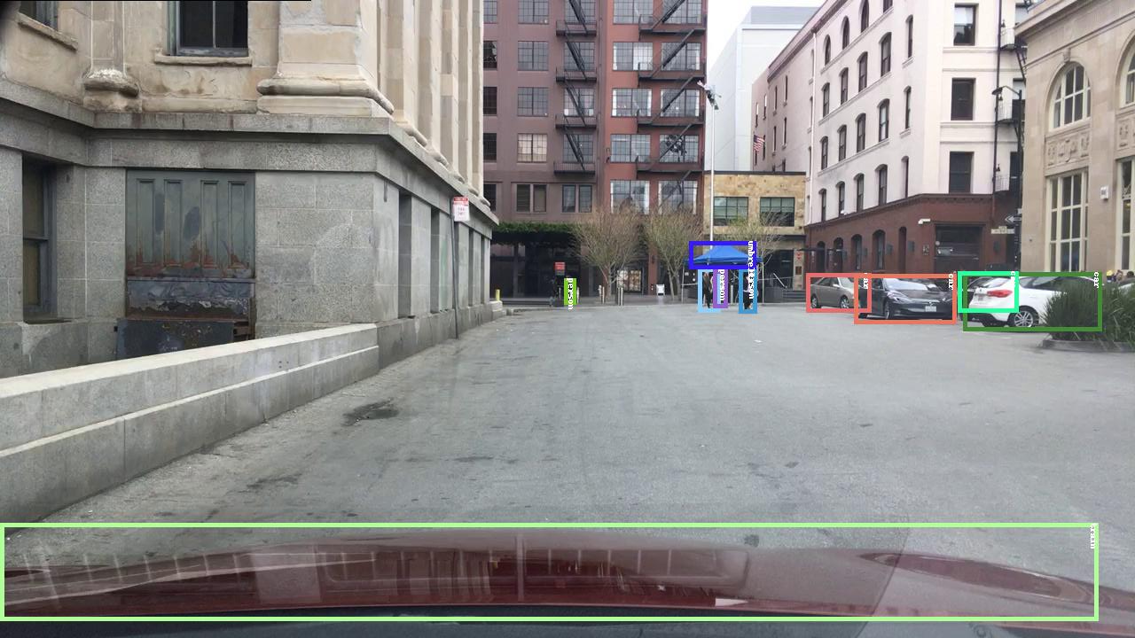
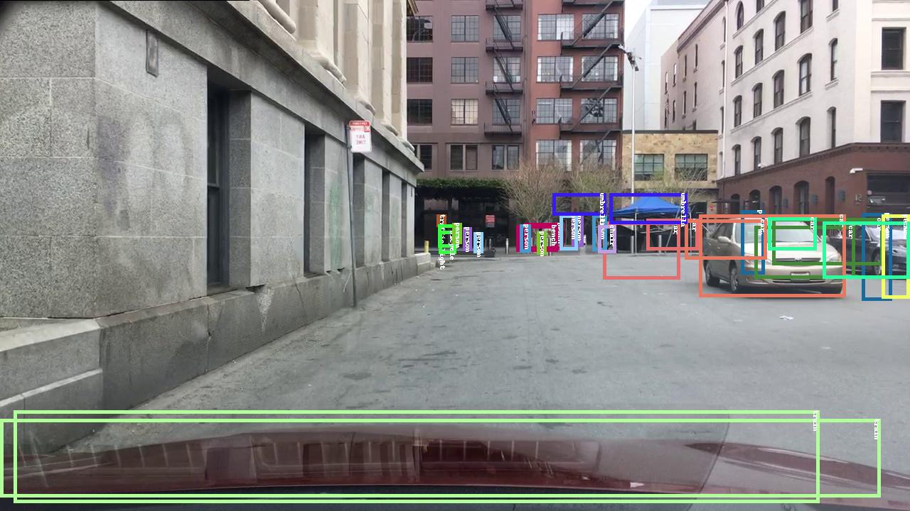

Slide 24
Cut-Video
Mask
RCNN
트래커 기준
.mp4
Video
.jpg
Images
.jpg
Masked
Images
.json
Video
Info
.json
Mask
Info
각 프레임
위치정보
.jpg
트래킹된
이미지들
Tracker
Mask
Mask
Mask
Mask
Mask
.jpg
트래킹된
이미지들

Slide 25
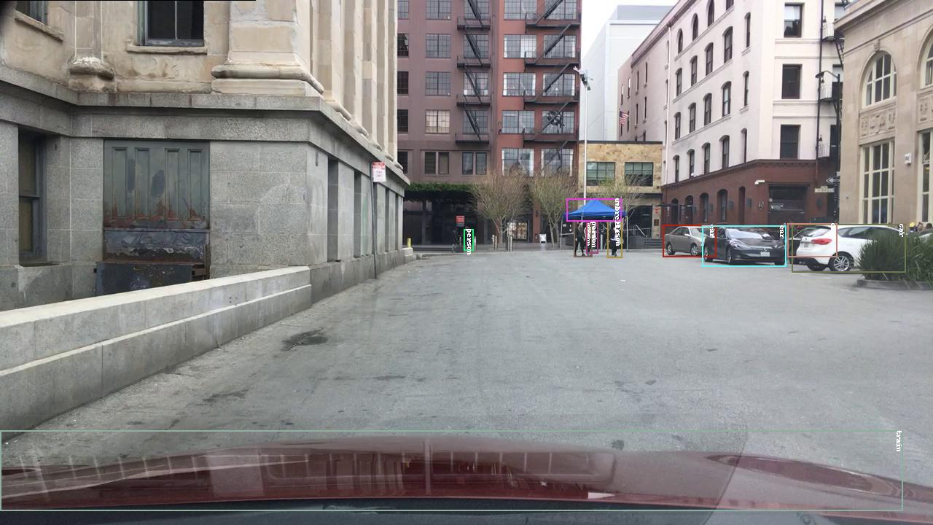
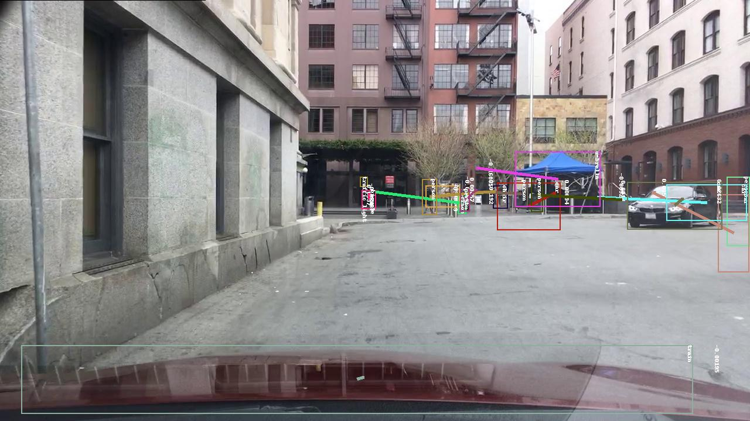

Slide 26
